Slide 1
Magasszintű programnyelvek I.
1.előadás
Készítette: Dr. Pántya Róbert
pantya.robert@uni-mate.hu

Slide 2
A számítógép feladata: adatfeldolgozás
Bemenő adatok
Számítógép
Kimenő adatok
Bemenet
Program
Kimenet
Programozás,
Programozási nyelv

Slide 3
Programozási nyelvek csoportosítása
Amatőr ⇔ Professzionális
Alacsonyszintű ⇔ Magasszintű
Programozási nyelvek generációi
Számítási modellek alapján
Imperatív ⇔ Deklaratív
stb.

Slide 4
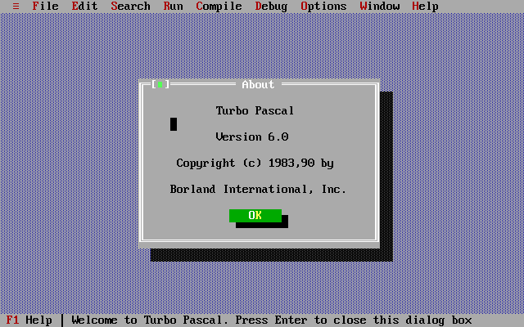
Amatőr programozási nyelvek jellemzői:
Kis méretű feladatok
megoldása, kis méretű
programok ( 50 -1000 utasítás ).
Általában egy vagy néhány ember írja, főfoglalkozásban nem programozó.
A program szűk körben használható, általában csak egyféle gépen.
Rövid életű programok (hónapok).
Szerény hardver- és szoftverigények, kevés fejlesztési eszköz használata.

Slide 5



Professzionális programozási nyelvek jellemzői:
Nagy feladatok megoldása ( néhány ezer, de gyakran több milliós nagyságrendű utasítás ).
Programozói csoportok írják, olyan szakemberek, akik célterületek specialistái.
A program széles körben használható, nagyszámú gépen gazdaságos használni.
Hosszú életű programok (évek).
Sokféle hardver- és szoftverigény, sok fejlesztői szoftvereszköz kell hozzá.

Slide 6
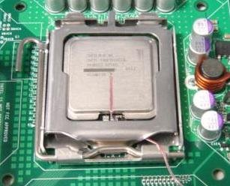
Alacsony és magasszintű nyelvek jellemzői:
Legalacsonyabb szintű nyelv
a GÉPI KÓD, amit a
számítógép processzora megért.
Ennél egy szinttel magasabb szintű nyelvek az ALACSONYSZINTŰ nyelvek (pl. assembly), amelyek gépközeli, géporientált nyelvek.
Ezek a nyelvek a számítógép hardverének, operációs rendszerének a leghatékonyabb kihasználását végzik (viszont bonyolultak, nehezen tanulhatóak, hardverfüggőek).

Slide 7
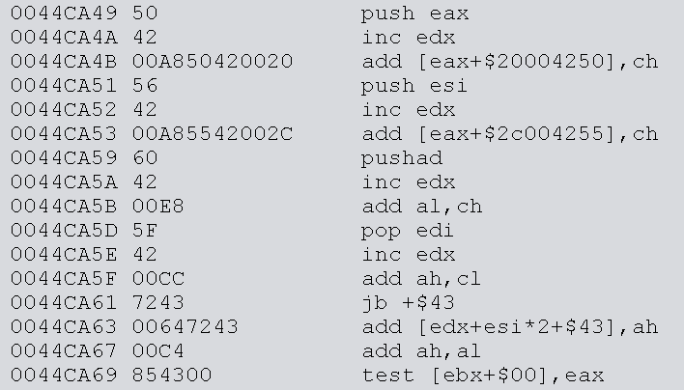
Memóriacím Gépi kódú utasítás Assembly utasítás
Forrás: Kovács E., Hernyák Z., Radványi T., Király R.: A C# programozási nyelv a felsőoktatásban - Programozás tankönyv
7

Slide 8
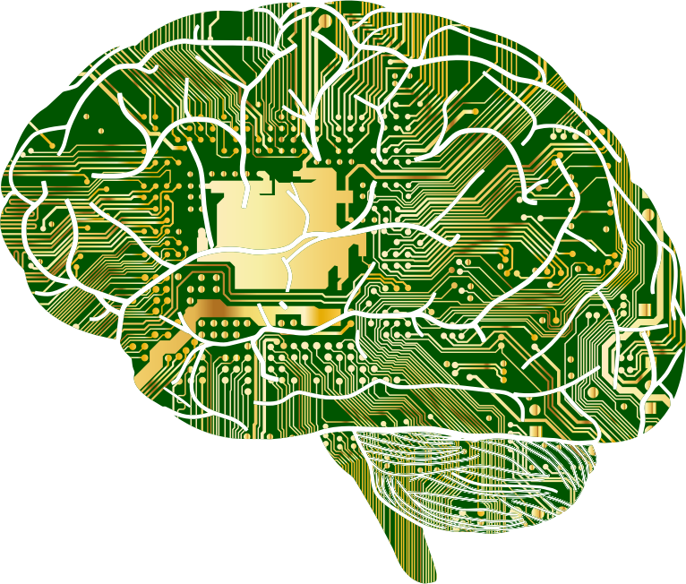
A MAGASSZINTŰ nyelvek
feladatorientált nyelvek.
Egy feladat megoldására
hatékonyan alkalmazható eszközök.
Nem a számítógép lehetőségeinek a maradéktalan kihasználására törekszenek, viszont hordozható programot tudnak előállítani.
Emberközeli nyelvek, az emberi gondolkodáshoz közelebb állnak (nem olyan bonyolultak, könnyebben tanulhatók).

Slide 9
Programozási nyelvek generációi
Gépi kód
Assembly
Procedurális nyelvek (eljárás-orientált nyelvek)
pl.: Fortran, Pascal, C
    3.5. Objektum-orientált nyelvek: C++, Java, C#
Specializált nyelvek (problémaorientált)
    funkcionális: LISP
    Logikai: Prolog
    Adatbáziskezelő: SQL
Mesterséges intelligencia nyelvek (közelít a természetes nyelvekhez)

Slide 10
Nyelvekkel kapcsolatos fontos fogalmak:
Szintaxis: | Egy programnyelven írt program formai helyességére vonatkozó szabályok gyűjteménye.
Szemantika: | A program jelentéseit, tartalmi helyességét leíró szabályok leírása.
Fordító: | Az adott nyelven (forrásnyelven) megírt programot egy program (compiler) lefordít egy másik nyelvre (célnyelvre). (A célnyelvi program futtatásához ezután sem a forrásnyelvű programra, sem a fordítóprogramra nincs szükség.)

Slide 11
Értelmező (interpreter): | A programszöveget nem alakítja át, hanem azt utasításonként olvassa, elemzi, s a felismert utasítást azonnal végre is hajtja, majd megkeresi a végrehajtásban következő utasítást.
Program: | Utasítások olyan sorozata, amely a számítógépen önállóan képes megoldani egy feladatot. (A program háttértáron futtatható formában, egy file-ban van.)
Algoritmus: | Számítási, megoldási folyamat, illetve annak leírása különböző feladatok megoldására.

Slide 12
Az Algoritmus jellemzői:
Pontosan definiált,
Végrehajtható, lehet hozzá találni végrehajtót (processzort),
Lépésenként hajtható végre. A lépések vagy elemi tevékenységek, vagy újabb algoritmusok,
Az algoritmus leírásának sorrendje megegyezik a végrehajtás sorrendjével,
Véges leírása egy folyamatnak (a végrehajtás nem biztos, hogy véges),
Kódolva a programot eredményezi.

Slide 13
Például:
Gondolj egy számot!
Szorozd meg 2-vel!
Adj hozzá 8-at!
Oszd el 2-vel!
Vond ki belőle a gondolt számot!
Közöld a végeredményt!

Slide 14
Az utasítások egymásutánját SZEKVENCIÁnak nevezzük.
Az algoritmus bizonyos részeit - valamilyen feltételtől függően - meg is ismételhetjük.
Az ismétlést CIKLUSnak (iterációnak) nevezzük.
Amit ismételni kell az a CIKLUSMAG.
Bizonyos részeit az algoritmusnak csak egy feltétel teljesülése esetén kell végrehajtani.
Ha a feltétel nem teljesül, akkor mást kell csinálni.
Ezt nevezzük ELÁGAZÁSnak (szelekciónak).

Slide 15
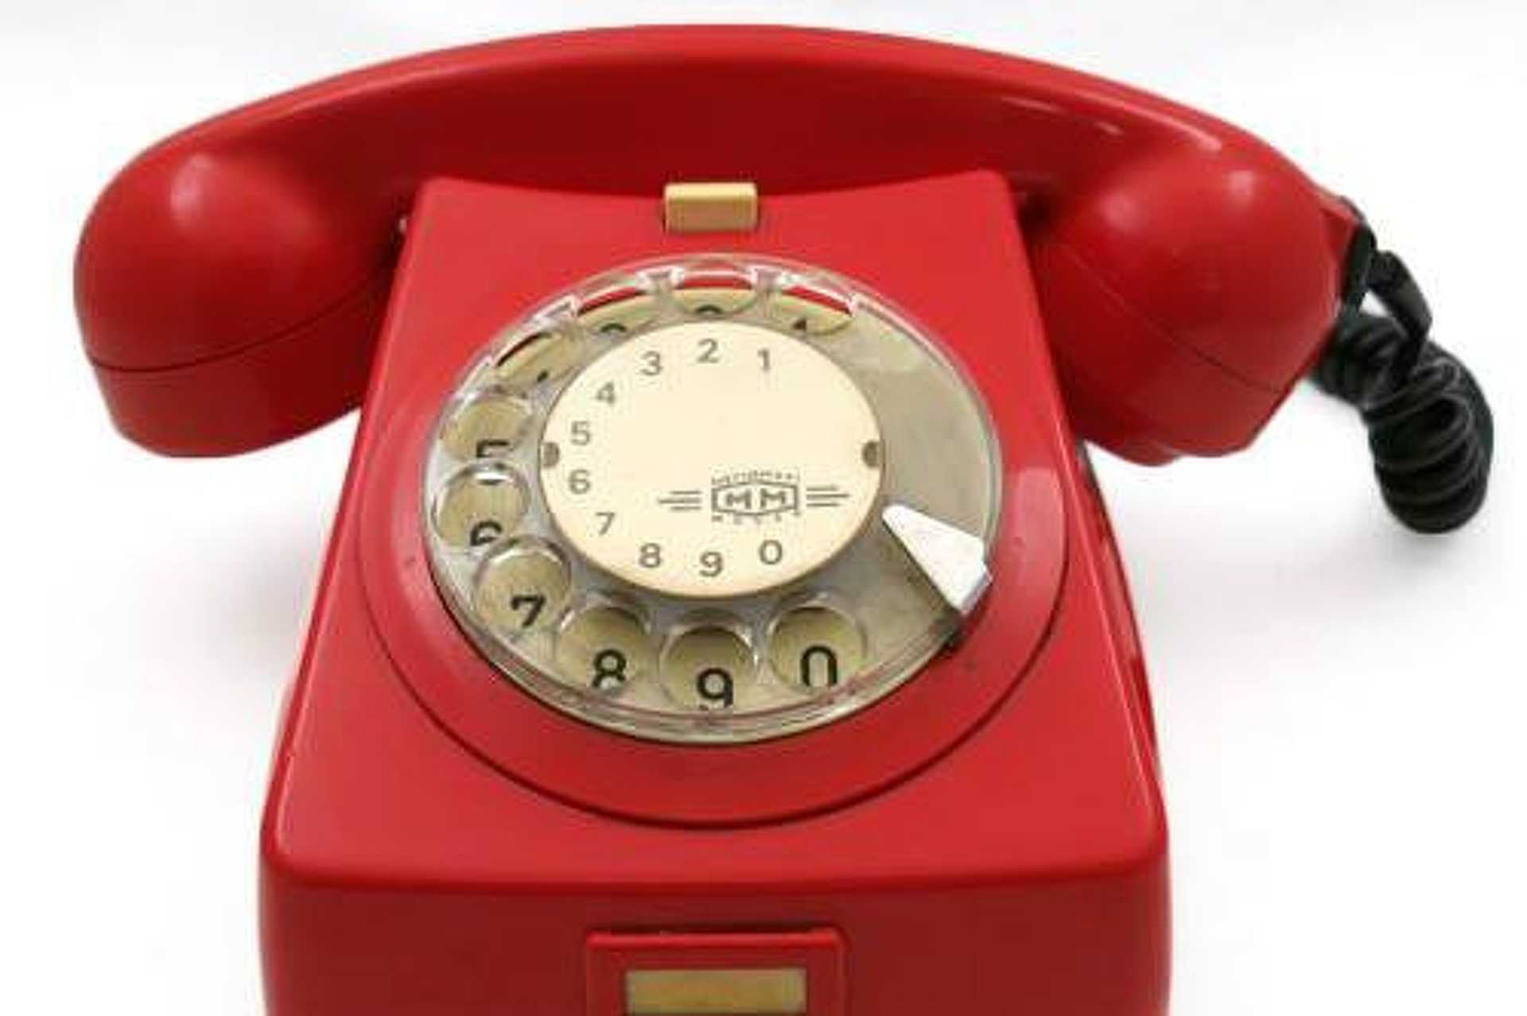

Slide 16
Hallgatói lekérdező rendszer
Feladatspecifikáció
Minden hallgatóról nyilvántartjuk a következő információt:
  Hallgató azonosítója (Neptun kód, egyedi)
  Hallgató neve (max. 30 betű)
  Jegy a Bevezetés a programozásba tárgyból (1→5)
A program kérje be a hallgató azonosítóját, majd az alapján írja ki a hallgató nevét és jegyét.
Ha nincs ilyen hallgató, adjon hibaüzenetet!
Mindezt tegye addig, amíg a hallgató azonosítójaként egy „*”-ot nem adnak meg. Ekkor a program köszönjön el!

Slide 18
Algoritmusleíró eszközök
Folyamatábra,
Struktogram,
Mondatszerű leírás,
Jackson-leírás,
egyéb.

Slide 19
Folyamatábra
Start
Azonosító
Azonosító
≠ '*'
Nem
Igen
Hallgató keresése
Igen
Nem
Megvan?
Hallgató.Név, Hallgató.Jegy
Hibaüzenet
Azonosító
Elköszönés
Stop

Slide 20
Struktogram
Azonosító beolvasása
Azonosító <> '*'
Keresés
Megvan?
Igen
Nem
Ki: Hallgató.Név, Hallgató.Jegy
Hibaüzenet
Azonosító beolvasása
Elköszönés

Slide 21
Mondatszerű leírás (pszeudokód)
Program:
Be: Azonosító
Ciklus amíg Azonosító ≠ '*'
Keres(Azonosító, Hallgató, Megvan)
Ha Megvan akkor
Ki: Hallgató.Név, Hallgató.Jegy
egyébként
Ki: Hibaüzenet
Elágazás vége
Be: Azonosító
Ciklus vége
Elköszönés
Program vége.

Slide 22
Jackson ábra
Program
Be: Azonosító
Hallgatók
feldolgozása
Elköszönés
Azonosító ≠ '*'
Egy hallgató
feldolgozása
*
Keres(Azonosító, Hallgató, Megvan)
Megvan?
Be: Azonosító
Igen
o
o
Ki: Hallgató.Név, Hallgató.Jegy
Ki: Hibaüzenet

Slide 23
Számítási modellek:
(Az a gép, amely a nyelv mögé képzelhető, amellyel a program végrehajtható.)
Neumann-elvű nyelvek
(a legtöbb ilyen),
Automata elvű nyelvek,
Funkcionális nyelvek,
Logikai nyelvek.

Slide 24
Neumann-elvű nyelvek jellemzői:
Neumann-elvű nyelvek mögé egy Neumann- elvű számítógépet képzelünk.
Ez rendelkezik:
írható-olvasható memóriával (ugyanolyan módon tároljuk az adatokat és utasításokat),
program végrehajtása: utasítások szekvenciális végrehajtása,
megjelenik a változó fogalma,
lehet elágazásokat, ciklusokat szervezni .

Slide 25
Automata-elvű nyelvek jellemzői:
végrehajtója egy automata,
az automata rendelkezik állapotokkal, s az állapotok közötti átmenetet leíró függvényekkel.
Funkcionális nyelvek jellemzői:
a program egy függvény, a program végrehajtása a függvény kifejtéséből áll.
Logikai nyelvek jellemzői:
a program egy logikai függvény,
a program végrehajtása a logikai függvény kiértékelése.

Slide 26
Programozási nyelvek csoportosítása programozási stílus szerint
Programozási paradigmák
(minták, módszerek, technikák)
Imperatív
  Procedurális – eljárás-orientált
  Objektum-orientált
Deklaratív
  Funkcionális,
  Logikai (szabály alapú).

Slide 27
Imperatív
Algoritmus-vezérelt nyelvek.
Neumann-architektúrához köthető.
A programozó mondja meg, hogy mit, hogyan kell megoldani.
A programok utasításokból állnak.
A programok további önálló részekre bonthatók.
Szekvencia, elágazás, ciklus.
Van értékadás, léteznek változók.
Fajtái:
  Eljárásorientált:
  C, Ada, Pascal, Modula-2, Basic, Fortran, Cobol
  Objektum-orientált:
  C++, C#, Java, Delphi, Simula

Slide 28
Deklaratív
Nem algoritmikus nyelvek.
Kevésbé, illetve nem építenek a Neumann-architektúrára.
A programozó csak azt mondja meg, hogy mit kell megcsinálni (nem mondja meg, hogy ezt hogyan kell végrehajtani).
Nincs utasítássorozat, nincs értékadás, nincs változó.
Fajtái:
  Adatbáziskezelő: SQL
  Funkcionális: Lisp, Miranda
  Logikai: Prolog

Slide 29
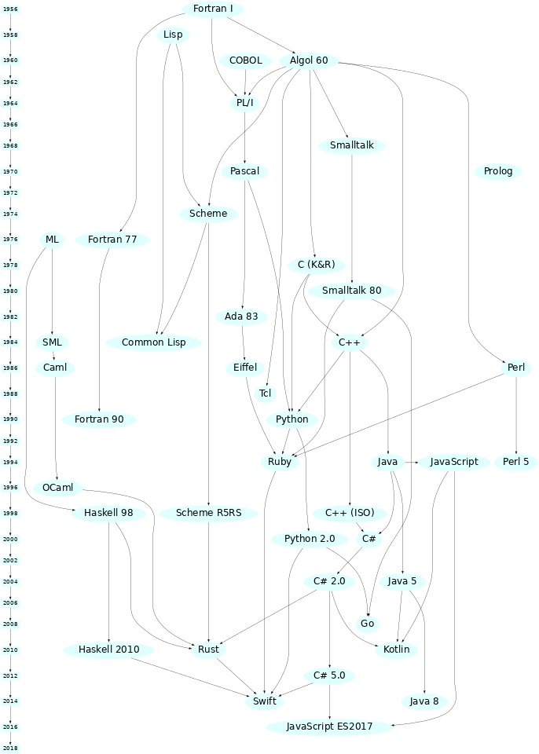
C# programnyelv:
Professzionális
Magasszintű
Objektum-orientált
Neumann-elvű
Imperatív
Forrás:
https://rigaux.org/language-study/diagram.html

